Slide 1

第8节：Matplotlib子图和柱状图
2022年3月

Slide 2
本章内容
三种方式绘制子图
add_axes
subplot
subplots
柱状图

Slide 3
创建图形对象
在 Matplotlib 中，面向对象编程的核心思想是创建图形对象（figure object）。通过图形对象来调用其它的方法和属性，这样有助于我们更好地处理多个画布。在这个过程中，pyplot 负责生成图形对象，并通过该对象来添加一个或多个 axes 对象（即绘图区域）。
Matplotlib 提供了matplotlib.figure图形类模块，它包含了创建图形对象的方法。通过调用 pyplot 模块中 figure() 函数来实例化 figure 对象。

Slide 4
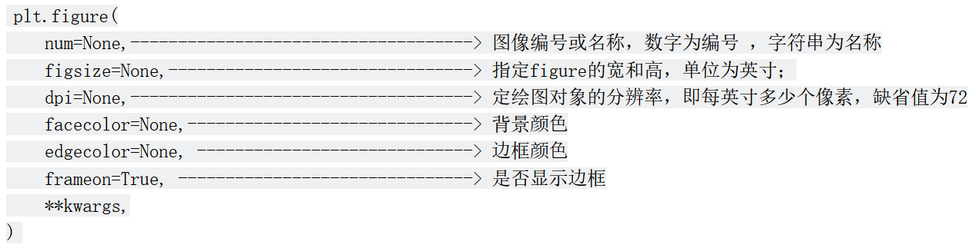
创建图形对象
figure方法如下：

Slide 5
绘制多子图
figure是绘制对象(可理解为一个空白的画布)，一个figure对象可以包含多个Axes子图，一个Axes是一个绘图区域，不加设置时，Axes为1，且每次绘图其实都是在figure上的Axes上绘图。
接下来将学习绘制子图的几种方式:
add_axes() : 添加区域
subplot() : 均等地划分画布,只是创建一个包含子图区域的画布,(返回区域对象)
subplots() : 既创建了一个包含子图区域的画布，又创建了一个 figure 图形对象.(返回图形对象和区域对象)

Slide 6
add_axes() : 添加区域
Matplotlib 定义了一个 axes 类（轴域类），该类的对象被称为 axes 对象（即轴域对象），它指定了一个有数值范围限制的绘图区域。在一个给定的画布（figure）中可以包含多个 axes 对象，但是同一个 axes 对象只能在一个画布中使用。
语法:
该方法用来生成一个 axes 轴域对象，对象的位置由参数rect决定
rect 是位置参数，接受一个由 4 个元素组成的浮点数列表，形如 [left, bottom, width, height] ，它表示添加到画布中的矩形区域的左下角坐标(x, y)，以及宽度和高度。
add_axes(rect)

Slide 7
区域中基本方法的使用
区域图表名称: set_title()
区域中x轴和y轴名称:set_xlabel() set_ylabel()
刻度设置: set_xticks()
区域图表图例: legend()

Slide 8
subplot() 函数，它可以均等地划分画布
参数格式如下：
nrows 行
ncols 列
index: 索引
kwargs: title/xlabel/ylabel 等....
>也可以直接将几个值写到一起,如:subplot(233)
ax = plt.subplot(nrows, ncols, index,*args, **kwargs)

Slide 9
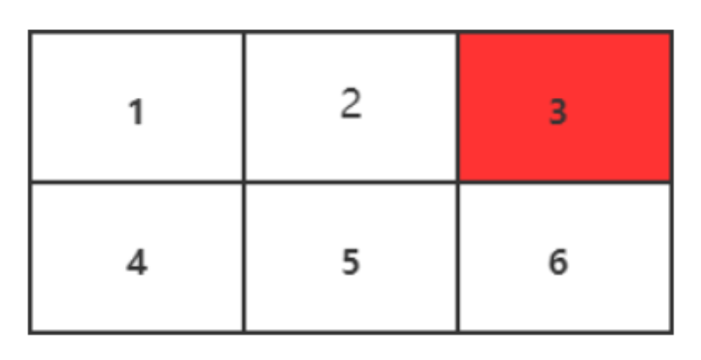
subplot() 函数，它可以均等地划分画布
nrows 与 ncols 表示要划分几行几列的子区域（nrows*nclos表示子图数量），index 的初始值为1，用来选定具体的某个子区域。
例如： subplot(233)表示在当前画布的右上角创建一个两行三列的绘图区域（如下图所示），同时，选择在第 3 个位置绘制子图。

Slide 10
subplots()函数详解
matplotlib.pyplot模块提供了一个 subplots() 函数，它的使用方法和 subplot() 函数类似。其不同之处在于，subplots() 既创建了一个包含子图区域的画布，又创建了一个 figure 图形对象，而 subplot() 只是创建一个包含子图区域的画布。
subplots 的函数格式如下：
nrows 与 ncols 表示两个整数参数，它们指定子图所占的行数、列
fig , ax = plt.subplots(nrows, ncols)

Slide 11
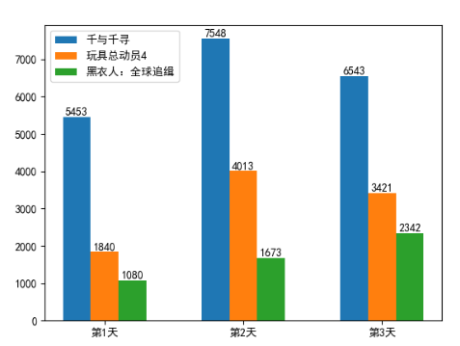
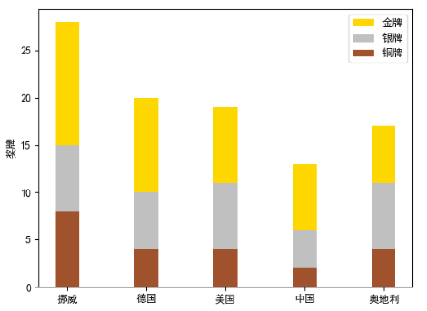
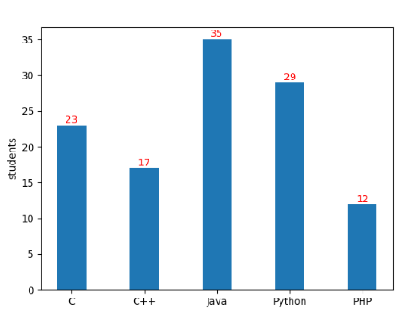
柱状图的绘制
柱状图是一种用矩形柱来表示数据分类的图表。
柱状图可以垂直绘制，也可以水平绘制。
它的高度与其所表示的数值成正比关系。
柱状图显示了不同类别之间的比较关系，图表的水平轴 X 指定被比较的类别，垂直轴 Y 则表示具体的类别值。

Slide 12
柱状图的绘制
其语法格式如下
参数说明
matplotlib.pyplot.bar(x, height, width=0.8, bottom=None, *, align='center',data=None, **kwargs)
x | 一个标量序列，代表柱状图的x坐标（当无需参与计算时，也可以是对应的标签序列）
height | 一个标量或者是标量序列，代表柱状图的高度。
width | 可选参数，标量或类数组，柱状图的默认宽度值为 0.8。
bottom | 可选参数，标量或类数组，柱状图的y坐标默认为None。
algin | 有两个可选项 {"center","edge"}，默认为 'center'，默认x取值是每个柱状图所在的中点位置，或者也可以是柱状图左侧边缘位置

Slide 13
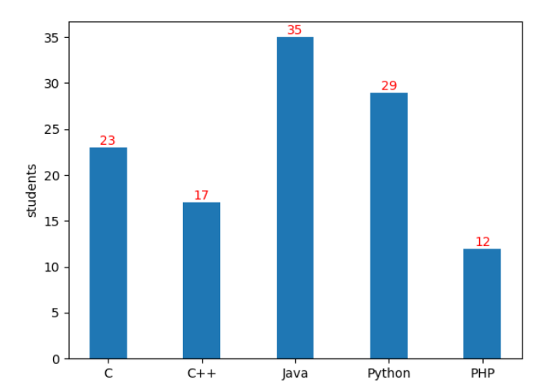
普通柱状图
水平轴 X 指定被比较的类别，垂直轴 Y 则表示具体的类别值
数据：
最终结果：
#一下提供2组数据，分别是学习语言和学生人数 langs = ['C', 'C++', 'Java', 'Python', 'PHP'] students = [23,17,35,29,12]

Slide 14
堆叠柱状图
分析：
确定x轴和y轴的数据
设置柱状图宽度，使用柱状图绘图方法绘制
柱状图数值显示：使用文本添加方法进行文本内容添加

Slide 15
普通柱状图
图形添加文本信息语法:
通过函数方式，向axes对象添加 text对象，确切的说是向axes的 ( x , y )位置添加 s 文本。返回一个text实例
参数说明:
matplotlib.pyplot.text(x, y, s, **kwargs)
x, y | 确定文本内容的坐标位置
s | str 内容text
fontsize/fontweight/fontstyle | 字体的相关设置：字体大小/字体粗细/字体类型
va | 水平对齐方式 ，可选参数 ： ‘center’ , ‘top’ , ‘bottom’ ,‘baseline’
ha | 设置垂直对齐方式，可选参数：left,right,center
rotation | (旋转角度)可选参数

Slide 16
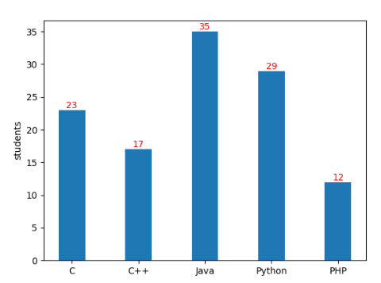
普通柱状图
代码实现
from matplotlib import pyplot as plt # 数据准备 langs = ['C', 'C++', 'Java', 'Python', 'PHP'] students = [23, 17, 35, 29, 12] # 绘制图像 plt.bar(langs, students, width=0.4) # 循环显示数据标签 for a, b in zip(langs, students): plt.text(a, b, b, color='red', ha='center', va='bottom') # 设置y轴标签 plt.ylabel('students') # 显示图像 plt.show()

Slide 17
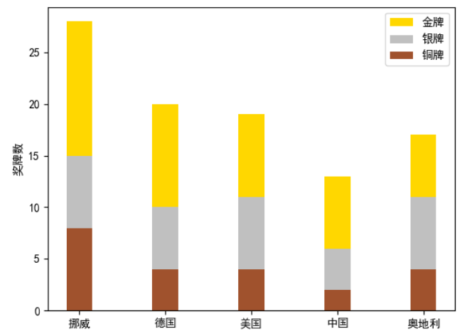
堆叠柱状图
所谓堆叠柱状图就是将不同数组别的柱状图堆叠在一起，堆叠后的柱状图高度显示了两者相加的结果值。
数据：
最终结果：
#截止16日，北京冬奥会前5名国家奖牌数 # 前五名奖牌榜 countries = ['挪威', '德国', '美国', '中国', '奥地利'] # 金牌个数 gold_medal = [13, 10, 8, 7, 6] # 银牌个数 silver_medal = [7, 6, 7, 4, 7] # 铜牌个数 bronze_medal = [8, 4, 4, 2, 4]

Slide 18
堆叠柱状图
分析：
金牌榜的起始高度为：铜牌数据+银牌数据
银牌榜的起始高度为：银牌高度
铜牌榜的起始高度为：0
起始位置的数据相加需要使用numpy的相关知识
需要确定柱状图的颜色
显示图例

Slide 19
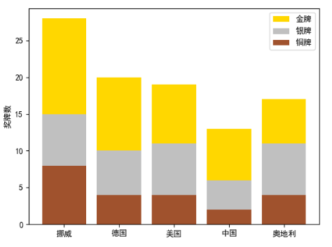
堆叠柱状图
代码实现
from matplotlib import pyplot as plt import numpy as np # 设置中文 plt.rcParams['font.sans-serif'] = ['SimHei'] # 前五名奖牌榜 countries = ['挪威', '德国', '美国', '中国', '奥地利'] # 金牌个数 gold_medal = [13, 10, 8, 7, 6] # 银牌个数 silver_medal = [7, 6, 7, 4, 7] # 铜牌个数 bronze_medal = [8, 4, 4, 2, 4] # 绘制堆叠图 plt.bar(countries, gold_medal, color='gold', label='金牌', bottom=np.array(silver_medal) + np.array(bronze_medal)) plt.bar(countries, silver_medal, color='silver', label='银牌', bottom=bronze_medal) plt.bar(countries, bronze_medal, color='#A0522D', label='铜牌') # 设置坐标轴 plt.ylabel('奖牌数') # 设置图例 plt.legend(loc='upper right') # 显示 plt.show()

Slide 20
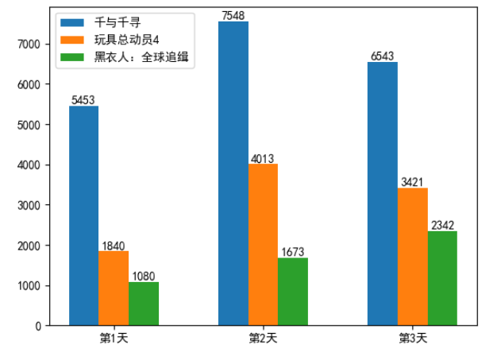
同位置多柱状图
同一 x 轴位置绘制多个柱状图，主要通过调整柱状图的宽度和每个柱状图x轴的
起始位置
数据：
最终结果：
# 三天中3部电影的票房变化 movie = ['千与千寻', '玩具总动员4', '黑衣人：全球追缉'] real_day1 = [5453, 7548, 6543] real_day2 = [1840, 4013, 3421] real_day3 = [1080, 1673, 2342]

Slide 21
同位置多柱状图
分析：
本实例需要对x轴进行计算，因此需要将x轴转数值
确定同一x轴中，每个柱状图x轴的起始位置。
需要设置图形的宽度
图形2的起始位置=图形2起始位置+图形的宽度
图形3的起始位置=图形3起始位置+2倍图形的宽度
需要给每个柱状图循环显示文本内容
显示图例

Slide 22
同位置多柱状图
代码实现
代码实现
import matplotlib.pyplot as plt import numpy as np # 设置中文 plt.rcParams['font.sans-serif']=['SimHei'] #三天中3部电影的票房变化 movie=['千与千寻','玩具总动员4','黑衣人：全球追缉'] real_num1=[5453,7548,6543] real_num2=[1840,4013,3421] real_num3=[1080,1673,2342] x = np.arange(len(movie)) x_label = ['第{}天'.format(i+1) for i in x] # 图形宽度 width = 0.2 # 图形2的起始位置 bar2_x = x + width # 图形3的起始位置 bar3_x = x + 2*width
# 绘图 plt.bar(x,real_num1,width=width,label=movie[0]) plt.bar(bar2_x,real_num2,width=width,label=movie[1]) plt.bar(bar3_x,real_num3,width=width,label=movie[2]) # 设置柱状图文本内容 for x,y in zip(x,real_num1): plt.text(x,y,y,ha='center',va='bottom') for x,y in zip(bar2_x,real_num2): plt.text(x,y,y,ha='center',va='bottom') for x,y in zip(bar3_x,real_num3): plt.text(x,y,y,ha='center',va='bottom') # 更改x坐标标签 plt.xticks(bar2_x,x_label) # 显示图例 plt.legend() plt.show()

Slide 23

谢谢大家！
Notes:
我们的晨会至此结束，谢谢大家！

